Slide 1
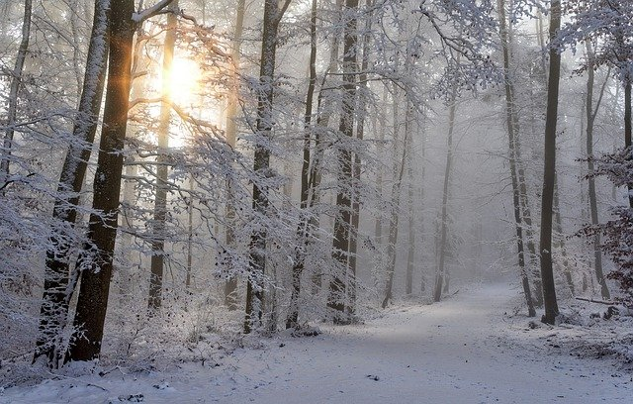
일본 눈 축제 (雪まつり)
- 삿포로 눈 축제

Slide 2
목차
1. 눈 축제는 무엇인가
2. 삿포로 눈 축제에 대하여
- 삿포로 눈 축제 개요
- 삿포로 눈 축제 역사
- 삿포로 눈 축제 행사
3. 2021년 삿포로 눈 축제

Slide 3
1. 눈 축제는 무엇인가?

Slide 4

1. 눈 축제는 무엇인가
- 눈을 테마로 한 행사
- 설상, 얼음 조각상 등 전시
- 스포츠, 댄스, 콘서트

Slide 5
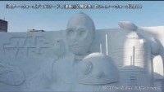
1. 눈 축제는 무엇인가
- 제 70회 삿포로 눈 축제
출처 : https://youtu.be/7N3hvxT7HGo

Slide 6
2. 삿포로 눈 축제에 대하여

Slide 7

2. 삿포로 눈 축제에 대하여
- 삿포로 눈 축제 개요
- '삿포로 눈 축제 실행위원회'
(삿포로시와 삿포로 상공회의소, 시내 기업, 단체 등)
- 약 200만명의 관광객
- 매년 2월 초순 개최

Slide 8
2. 삿포로 눈 축제에 대하여
- 삿포로 눈 축제 역사
- 1950년, 삿포로관광협회와 삿포로시 주최로 개최
- 1935년 3월, 타루시립 기타테노미야초등학교

Slide 9
2. 삿포로 눈 축제에 대하여
- 삿포로 눈 축제 행사
① 오도리 행사장
1. 동서로 20m, 남북으로 17.5m의 스케이트장
2. 가족이 함께 즐길 수 있는 체험형 오락시설
3. 밤에는 트리와 TV탑의 일루미네이션이 점등

Slide 10
2. 삿포로 눈 축제에 대하여
- 삿포로 눈 축제 행사
② 스스키노 행사장
1. 얼음상을 만지고 탈 수 있는 만남의 광장
2. 촬영 장소인 일루미네이션 로드
3. 얼음여왕 촬영회

Slide 11
2. 삿포로 눈 축제에 대하여
- 삿포로 눈 축제 행사
③ 츠도무 행사장
1. 튜브 미끄럼틀 또는 스노우 래프팅
2. 어린이들이 뛰어놀 수 있는 패밀리 광장
3. 츠도무 시설 내, 휴게소 및 음식판매소

Slide 12
2. 삿포로 눈 축제에 대하여
- 삿포로 눈 축제 행사
1가 회장(会場)
: スケートリンク (스케이트링크)
- 가족이 함께 즐길 수 있는 체험형 놀이기구
- 기간 동안 다양한 무대 이벤트도 개최
2가 회장(会場)
: TVアニメ「ゴールデンカムイ」のAR＋マッピング！
(TV애니메이션 골든카무이 AR+맵핑)
- 메이지 시대 말기의 홋카이도를 무대
- 대인기 모험 활극 엔터테인먼트가 AR+ 매핑과의 콜라보

Slide 13
2. 삿포로 눈 축제에 대하여
- 삿포로 눈 축제 행사
3가 회장(会場)
: HTB PARK AIR広場 (白い恋人 PARK AIR ジャンプ台)
( HTB PARK AIR광장 하얀연인 PARK AIR 점프대 )
- 일본 정상급 선수들의 스노보드와 프리스타일 스키
- 각종 대회 외 나이트 세션 모굴 세션 실시
4가 회장(会場)
: STV広場 (STV광장)
- ALL IS ONE™～世界のはじまり、アイヌ物語～
- スーモ わくわく雪像

Slide 14
2. 삿포로 눈 축제에 대하여
- 삿포로 눈 축제 행사
5가 회장(会場)
: 道新 雪の広場 (도신 눈의 광장)
- 世界を目指して駆けるサラブレッド
- 꿈을 향해 질주하는 모습에서 도전하는 용기와 희망
6가 회장(会場)
: 市民の広場 ( 시민의 광장 )
- 北海道食の広場 (홋카이도 음식의 광장)
- うももも(겨울에만 나타나는 신기한 생물)

Slide 15
2. 삿포로 눈 축제에 대하여
- 삿포로 눈 축제 행사
7가 회장(会場)
: HBCポーランド広場 ( HBC 폴란드 광장 )
ワジェンキ公園の水上宮殿とショパン像
(와젠키 공원의 수상 궁전과 쇼팽상)
- 궁전의 아름다움과 폴란드가 낳은 위대한 음악가
8가 회장(会場)
: 雪のHTB広場 (눈의 HTB 광장)
- ウポポイ(우포포이, 아이누어로 노래하다는 뜻)
- いなば食品 (이나바 식품, 설상 제작)

Slide 16
2. 삿포로 눈 축제에 대하여
- 삿포로 눈 축제 행사
9가 회장(会場)
: 市民の広場 (시민의 광장)
- 일본 대표 유튜버 히카킨&세이킨 등장
- ゆいまーる (유이마루, 설상제작)
10가 회장(会場)
: UHBファミリーランド (UHB 패밀리 랜드)
- 국민적 애니메이션 ‘사자에상 일가’ 50주년 기념
- 10주년을 맞은 ‘돈베야’ 영업

Slide 17
2. 삿포로 눈 축제에 대하여
- 삿포로 눈 축제 행사
11가 회장(会場)
: 国際広場 (국제광장)
세계 각지 국가, 11팀 구성 설상 제작 대결
- 해외 음식, 다양한 로컬푸드, 삿포로 맥주
12가 회장(会場)
: 市民の広場 (시민의 광장)
- 시민의 수작업 설상
- 설상 인기투표

Slide 18
3. 2021년 삿포로 눈 축제

Slide 19


3. 2021년 삿포로 눈 축제
- 코로나로 인한 행사 개최 불가 -
온라인 삿포로 유키마츠리
オンラインさっぽろ雪まつり2021 ～みんなでつくる雪まつり～ (snowfes.com)

Slide 20
감사합니다

Slide 21
참고자료
일본 위키피디아 눈 축제 (雪まつり)
雪まつり – Wikipedia
일본 위키피디아 삿포로 눈 축제 (さっぽろ雪まつり)
さっぽろ雪まつり – Wikipedia
삿포로 눈 축제 공식 사이트
- さっぽろ雪まつり 公式WEB (snowfes.com)

